Slide 1
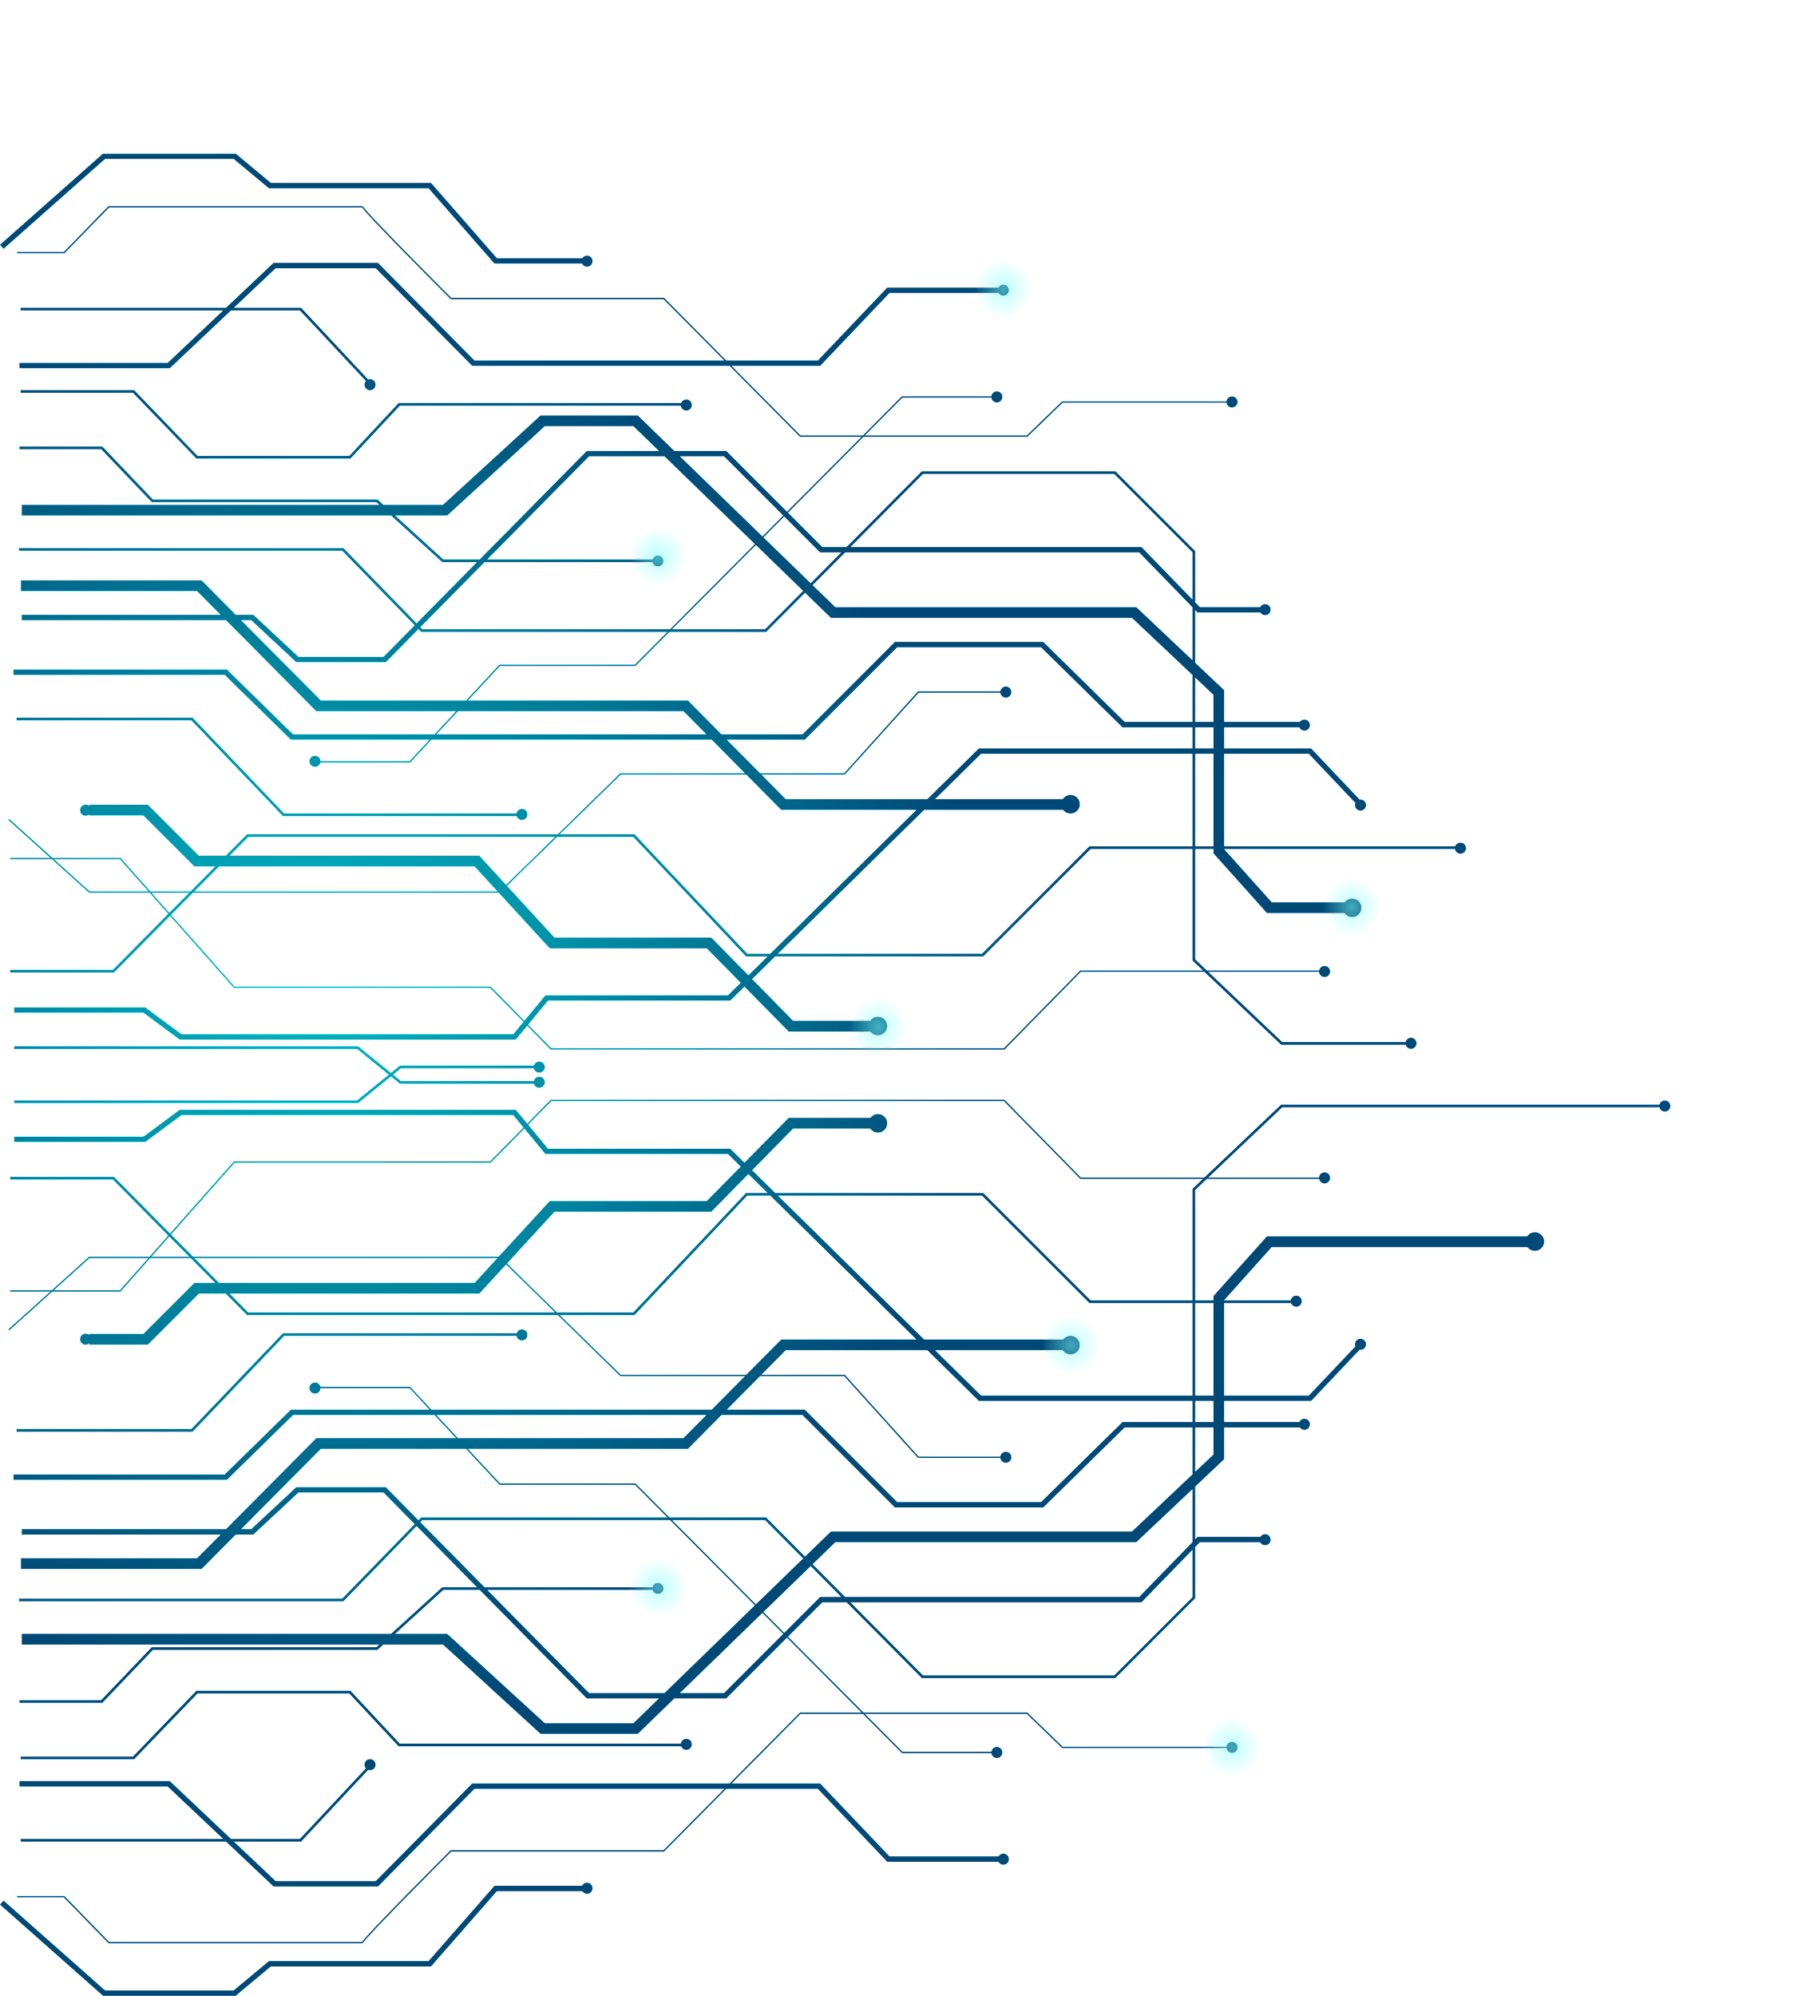
Seguidor de Linha
Workshop Eletrônica Teórico

Slide 2
01
03
05
Reconhecimento
Alimentação
EDA Software
02
04
Locomoção
Microcontrolador
T
🠺
🠺
Responsáveis por fornecer energia ao sistema
Sensorial do robô e seus conjugados
Criação de PCB
Responsáveis pelo deslocamento e seus conjugados
O “cérebro” do sistema

Slide 3
01
Reconhecimento
T
🠺
🠺
Sensorial e Rastreamento

Slide 4
Reconhecimento
T
🠺
Neste tópico abordaremos os componentes responsáveis pela parte sensorial e de rastreamento da posição do robô na pista. Sendo assim, falaremos de ADC e sensores.
🠺

Slide 5
1.1
ADC
T
🠺
🠺

Slide 6
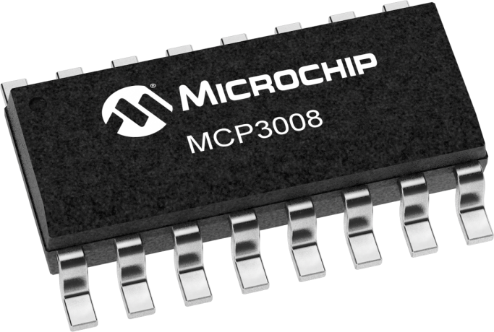
ADC
T
🠺
🠺
MCP 3008
Do inglês Analog to Digital Converter, são capazes de gerar uma representação digital a partir de um sinal analógico.

Slide 7
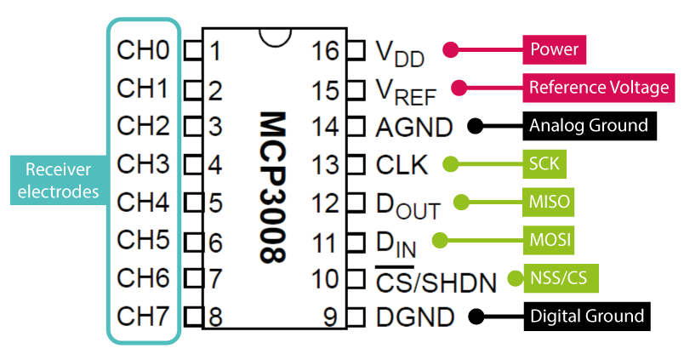
CH0 - CH7
Vdd, Vref, GND
CLK, Dout, Din, CS/SHDN
T
🠺
🠺
Recepção do Sinal Ananlógico
Alimentação do componente
Comunicação SPI
Notes:
O que é Comunicação SPI? É uma comunicação síncrona utilizada para sincronizar dados entre o dispositivo que manda e o dispositivo que recebe.

Slide 8
1.2
Sensores
T
🠺
🠺

Slide 9
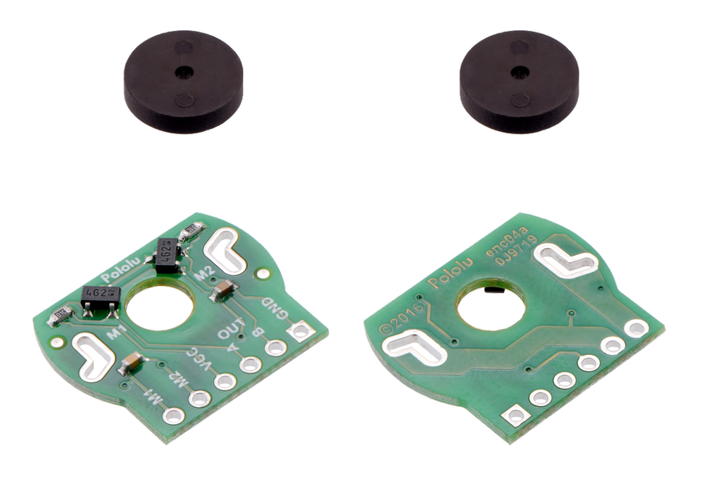
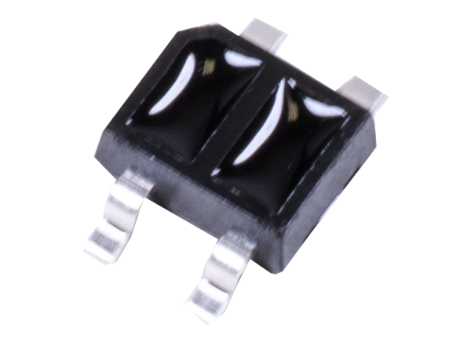
QRE 1113
Magnetic Encoder
T
🠺
🠺
Fazem a detecção de linha por meio da variação de luz infravermelha
Utilizados para realizar a detecção e contagem de rotações

Slide 10
02
Locomoção
T
🠺
🠺
Deslocamento e controle

Slide 11
Locomoção
T
🠺
Neste tópico abordaremos os componentes responsáveis pela parte de deslocamento do robô na pista. Sendo assim falaremos de Motores e Driver do motor.
🠺

Slide 12
2.1
Motores
T
🠺
🠺

Slide 13
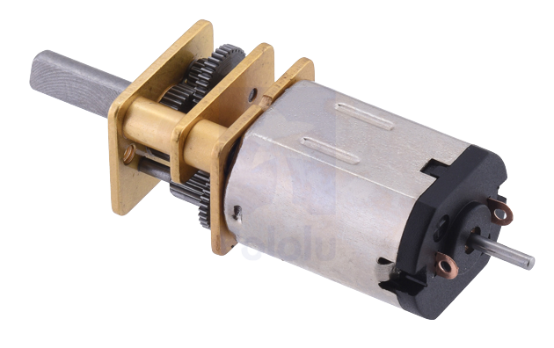
Pololu MicroMetal GearMotor
T
🠺
🠺
Responsável pela rotação das rodas e locomoção do robô

Slide 14
Dimensionamento
Transmissão | Torque (kg*cm) | Velocidade(RPM)
10:1 | 0.17 | 3300
15:1 | 0.25 | 2100
30:1 | 0.45 | 1100

Slide 15
2.2
Driver
T
🠺
🠺

Slide 16
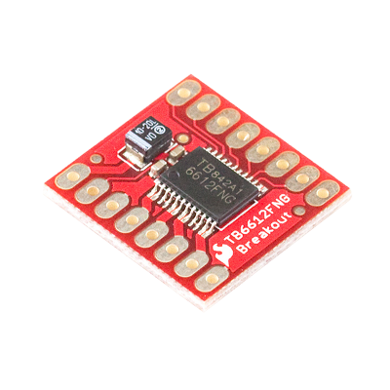
Driver
T
🠺
🠺
Permite o controle de velocidade e sentido de rotação dos motores ao mesmo tempo que protege o circuito de corrente reversa

Slide 17
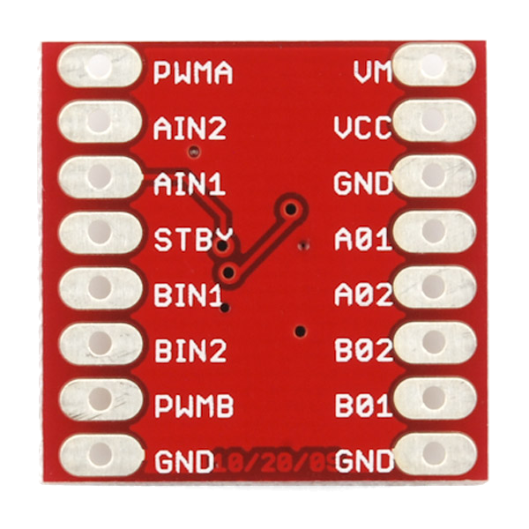
PWMA PWMB
TB6612FNG
VM
AIN BIN
VCC
AO BO
STBY
Permite controlar a velocidade de rotação dos motores
Tensão que será transmitida para o motor
Recebe informações e comandos do ESP32
Tensão que será recebida no Driver
Passa informações e comandos para os motores
Impede o funcionamento dos motores

Slide 18
03
Alimentação
T
🠺
🠺
Fornecimento de energia

Slide 19
Alimentação
T
🠺
São os componentes responsáveis por fornecer energia para o circuito. Será abordado bateria e reguladores de tensão.
🠺

Slide 20
3.1
Bateria
T
🠺
🠺

Slide 21
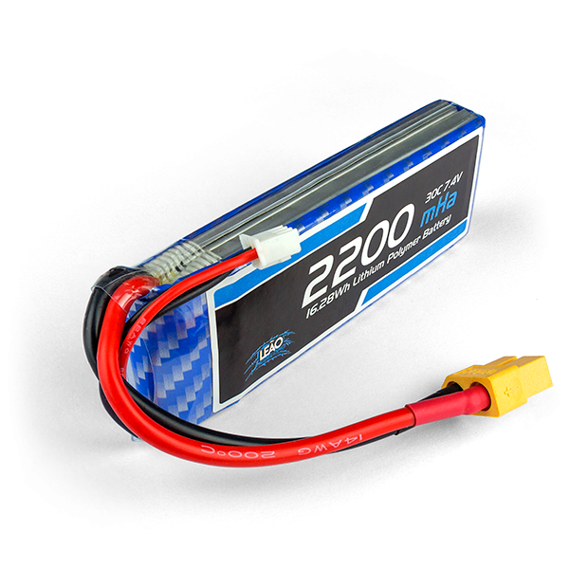
Bateria Lipo (Lithium Polymer)
T
🠺
🠺
É a principal fonte de energia e em bom estado permite que o robô funcione em sua máxima potência.

Slide 22
Como as baterias funcionam?
Alguns cuidados
Cada célula da bateria armazena 3.7 V de tensão nominal, mas quando totalmente carregada chega a 4.2V, ou seja, uma bateria de duas células (2S) é capaz de armazenar no máximo 8.4V. Portanto devemos escolher uma bateria que forneça a tensão necessária para os componentes que usaremos, no caso do seguidor de linha são baterias de 2S
Não deixar as células ficarem com menos de 3V.
Carregar dentro da Lipo Safe.
Evite fornecer calor. Exemplo: Não deixar na luz do Sol, Não deixar perto de solda, entre outros.

Slide 23
3.2
Reguladores
T
🠺
🠺

Slide 24
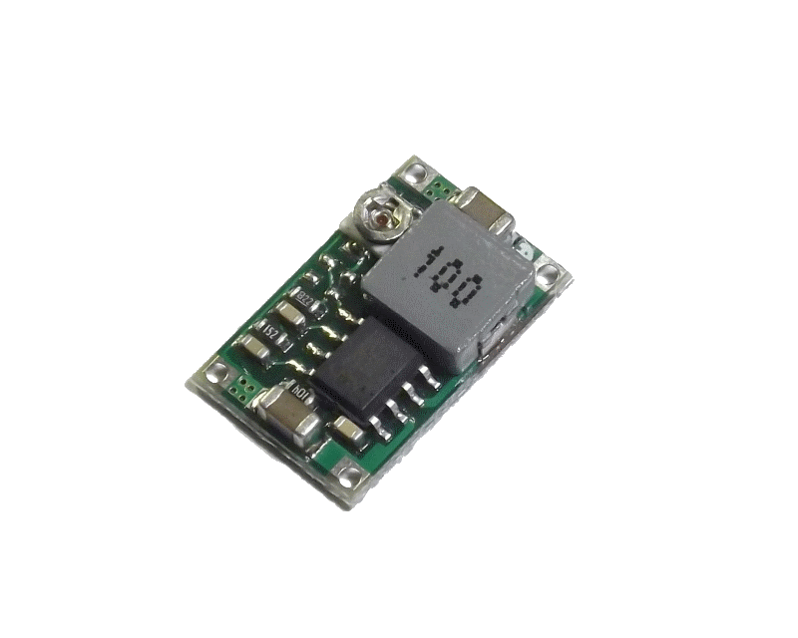
Mini 360
T
🠺
🠺
Este conversor DC/DC é do tipo “buck” que é utilizado para abaixar a tensão de saída em relação à tensão de entrada. Utilizamos para abaixar a alta tensão da bateria e fornecer aos componentes e motores a tensão correta.

Slide 25
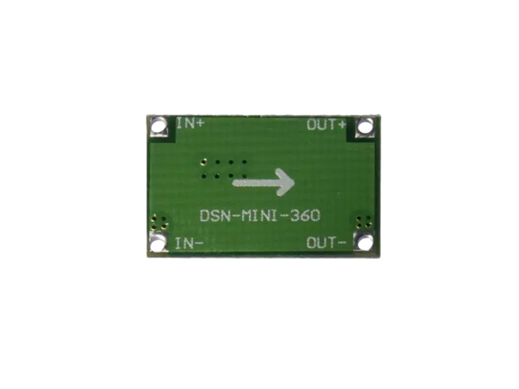
Mini 360
IN+ IN-
OUT+ OUT-
Potenciômetro
T
🠺
🠺
Positivo e negativo de entrada (bateria)
Positivo e negativo de saída
Regula a tensão de saída

Slide 26
04
Microcontrolador
T
🠺
🠺

Slide 27
Microcontroladores
T
🠺
São pequenos computadores com processador, memória e podem ser programados. São altamente utilizados em sistemas de automação e controle.
🠺

Slide 28
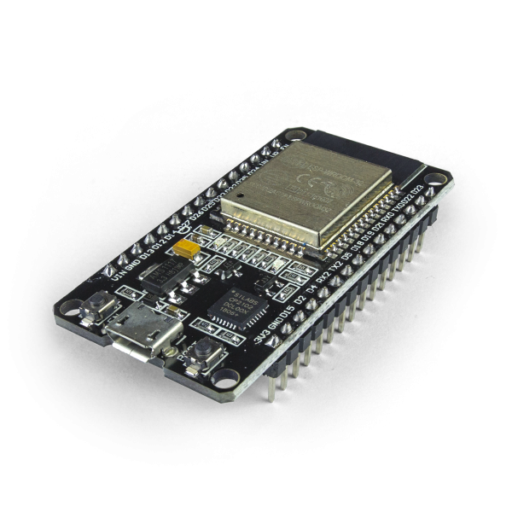
ESP 32
T
🠺
🠺
Microcontrolador amplamente utilizado nos projetos atuais da Tamandutech por seu bom processamento, boa memória, multitask e conexão wireless.

Slide 29
Pinout, alguns cuidados
Portas Input Only
Portas ADC 2
Portas conectadas ao SPI flash
Portas RX e TX
Mais informações em: https://randomnerdtutorials.com/esp32-pinout-reference-gpios/

Slide 30
05
EDA Software
T
🠺
🠺

Slide 31
Algumas opções atuais
T
🠺
EasyEDA
Circuit Maker
KiCad
Proteus
🠺

Slide 32

EasyEDA
T
🠺
🠺
É o software que mais utilizamos recentemente devido à facilidade em encontrar componentes, uso na web e funções intuitivas

